Slide 1
Культура спілкування
Конфлікти

Slide 2
Уривки з українських народних казок

Slide 4
Кирило Кожум’яка

Slide 5
Про дідову та бабину дочку

Slide 6
Що є причиною конфлікту?

Slide 7
Особиста неприязнь

Slide 8
Різні думки, характери

Slide 9
Небажання вислухати один одного

Slide 10
Зіткнення інтересів

Slide 11
Невміння слухати

Slide 12
Знущання над слабшими

Slide 13
Невміння товаришувати

Slide 14
Невміння прощати

Slide 15
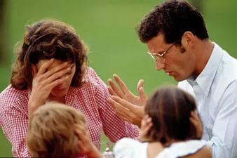
Конфлікт – зіткнення протилежних інтересів, ворожі стосунки.

Slide 16
Практичні поради «Як побороти гнів?»
- Відчувши приближення злості, заплющте очі і полічіть до 10. Наступного разу спробуйте не лічити, а рахувати предмети.
- Придумайте фрази, які могли б послабили ваш гнів. Наприклад…..

Slide 17
Найкращі ліки від ненависті і гніву – це прощення. Що означає прощати?
Не тримати в серці гніву. Гнів завжди породжує гнів.
Не звинувачувати інших у поганих думках або вчинках.
Знайти в собі мужність визнати свою помилку.

Slide 18
Дякую за увагу!
Презентацію підготувала
вчитель початкових класів
комунального закладу «Харківська спеціалізована школа І — ІІІ ступенів з поглибленим вивченням окремих предметів № 16
Харківської міської ради Харківської області
імені В. Г. Сергєєва»
Сидоренко Світлана Олександрівна

